Slide 1
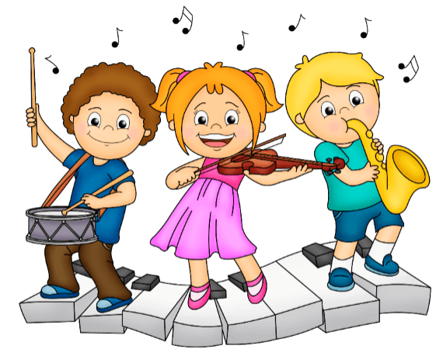
Интерактивная игра по страницам классической музыки
Тонкова Энглена Александровна
г. Павлово Нижегородской области

Slide 2
Правила
Для перехода на слайды с заданиями нажимайте
на цветные клавиши по порядку, начиная слева
Нажмите на кнопку-граммофон, послушайте музыку, выберите подходящее к ней название
Назовите композитора прозвучавшей музыки. Проверьте правильность ответа,
нажав на кнопку-фотоаппарат
Вернитесь по стрелке на игровое поле
и нажмите на следующую клавишу. По окончании викторины – сюрприз (нажмите на коробку)

Slide 3
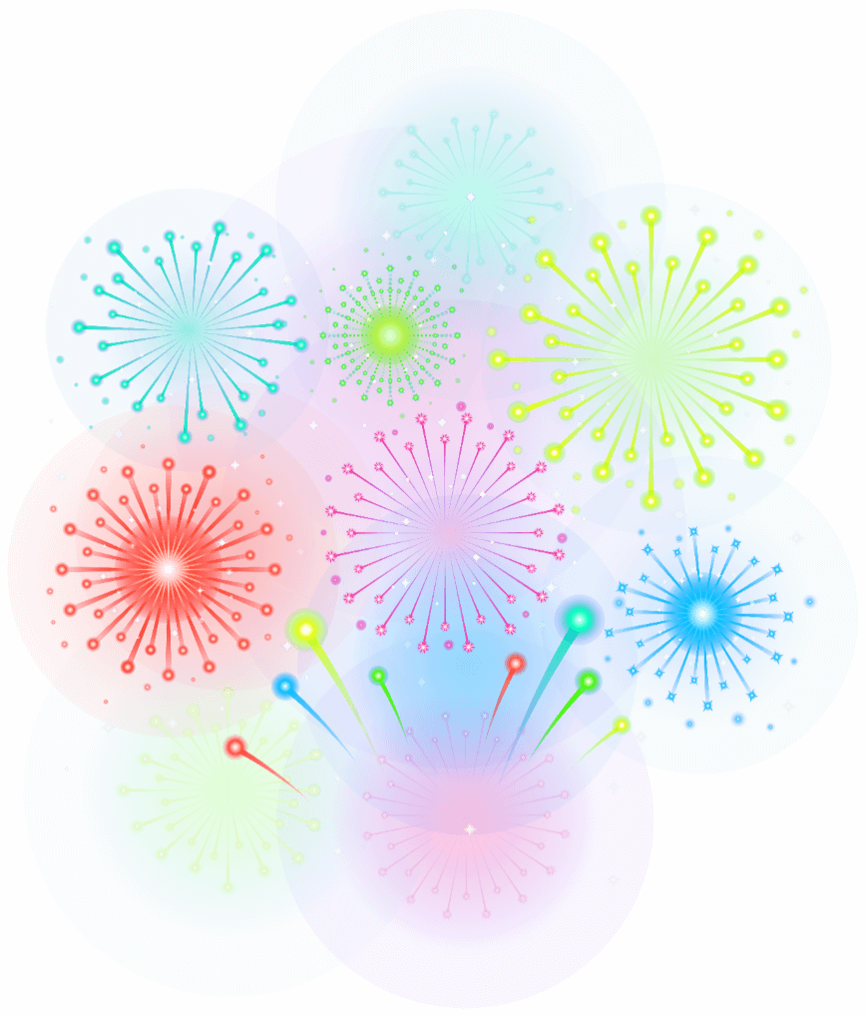
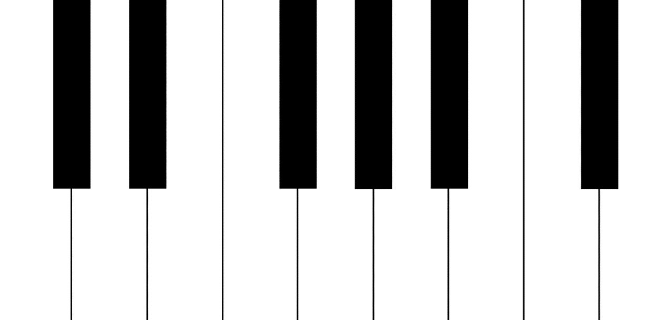

Slide 4
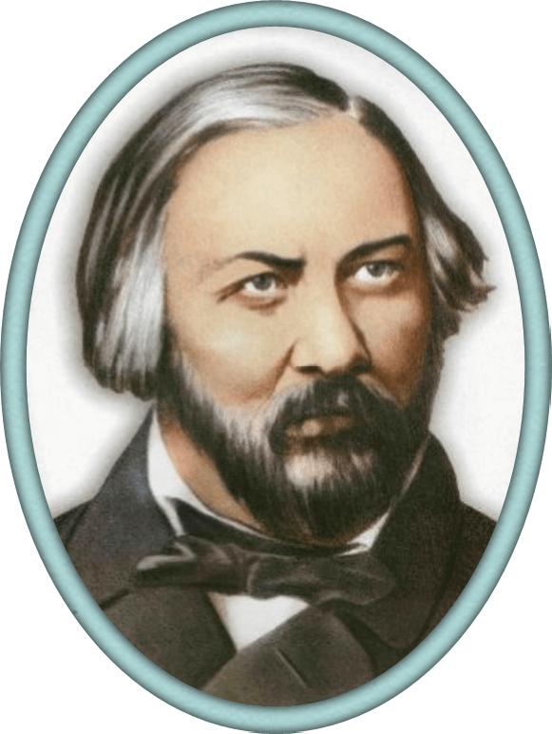
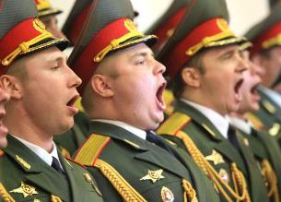
Фантазия-экспромт
Полёт шмеля
К Элизе
Патриотическая песня
Музыкальное произведение, русского композитора. Песня была государственным гимном Российской Федерации с 1990 по 2001 годы
М. И. Глинка
Ленинградская симфония

Slide 5
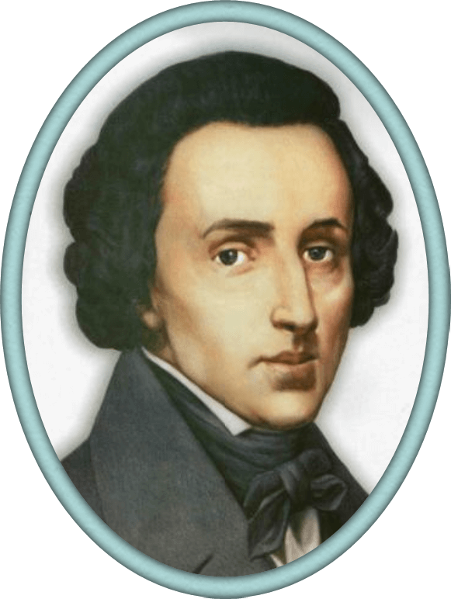
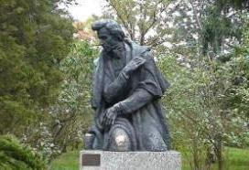
Патриотическая песня
Аве Мария
Фантазия-экспромт
Автор завещал уничтожить
фантазию-экспромт (как и другие,
не опубликованные при жизни композитора произведения).
Но его близкий друг через 6 лет
после смерти гения опубликовал
этот музыкальный шедевр
Полёт шмеля
Ф. Ф. Шопен
Ленинградская симфония

Slide 6
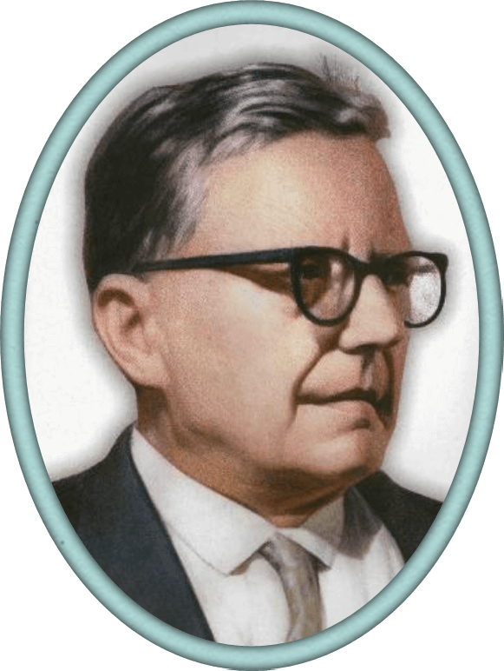
Ленинградская симфония
К Элизе
Токката и фуга
ре минор
«Нашей победе над фашизмом…
моему любимому городу Ленинграду,
я посвящаю седьмую симфонию» -
писал автор. В день премьеры,
в блокадном Ленинграде, симфония звучала в каждом доме по радио,
на улицах через громкоговорители
Вальс из балета «Золушка»
Д. Д. Шостакович
Полёт шмеля

Slide 7
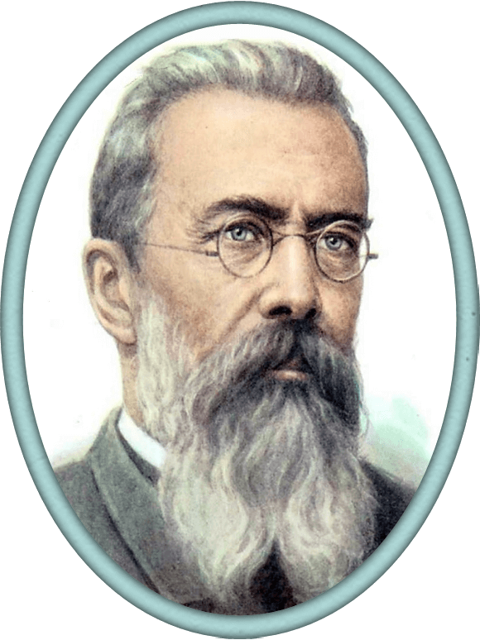
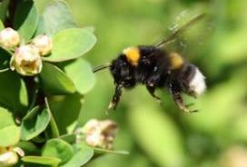
Ленинградская симфония
Аве Мария
Фантазия-экспромт
Композитор сумел музыкальными средствами передать полёт и даже жужжание насекомого. Этот эпизод
из оперы «Сказка о царе Салтане» (невероятно быстрый по темпу исполнения), стал самым известным
в мире произведением автора
Полёт шмеля
Н. А. Римский-Корсаков
К Элизе
Notes:
пос

Slide 8
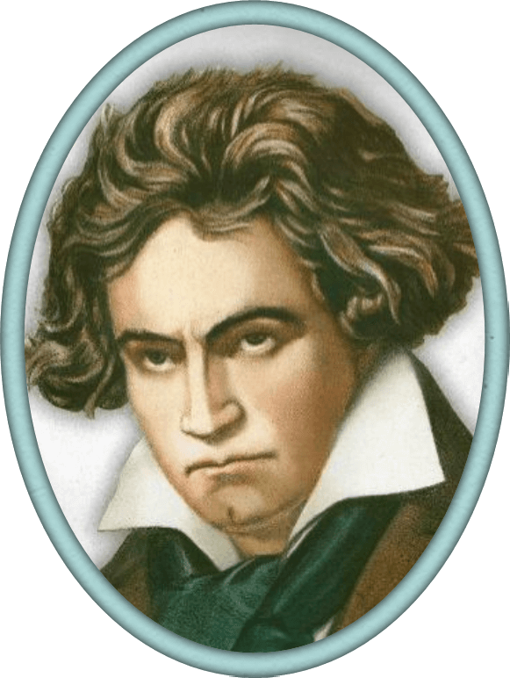
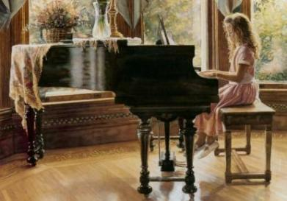
Токката и фуга
ре минор
К Элизе
Вальс из балета «Золушка»
Аве Мария
Знаменитая фортепианная пьеса,
многие десятилетия один из самых известных шедевров мировой музыки.
«К Элизе» входит в обязательную программу произведений
в музыкальных школах всего мира
Л. Бетховен
Симфония №40
Notes:
втор

Slide 9
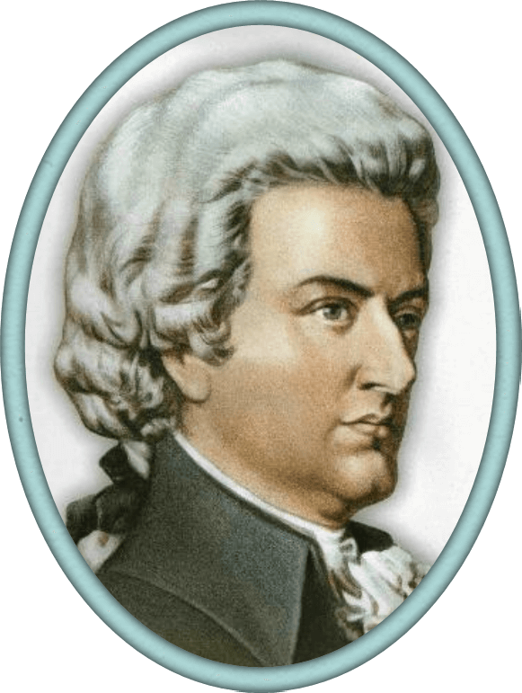
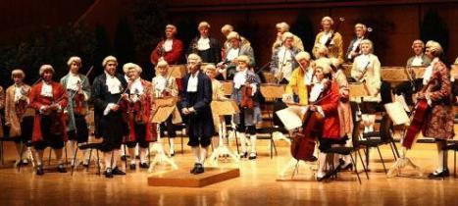
Симфония №40
Фантазия-экспромт
Полёт шмеля
Композитор сочинил симфонию
в надежде заработать, исполняя её
на концертах. Однако концерты
так и не были даны, а симфония
не была исполнена при жизни автора
Вальс из балета «Золушка»
В. А. Моцарт
Токката и фуга
ре минор
Notes:
пер

Slide 10
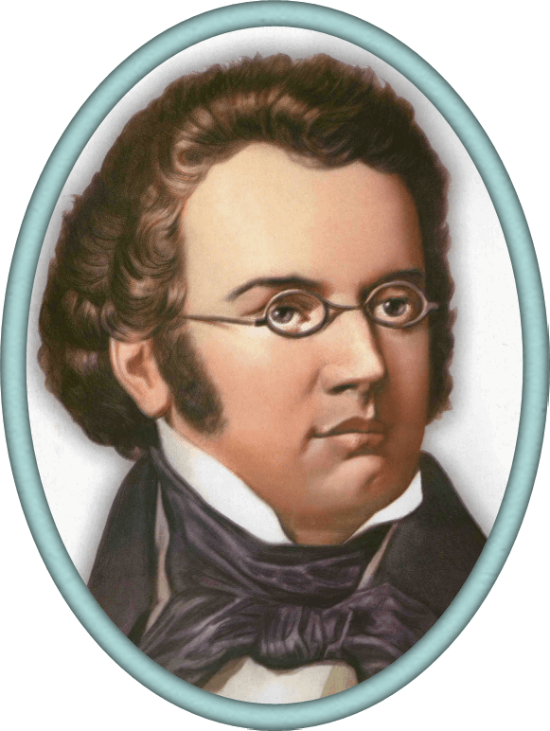
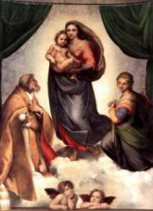
Симфония №40
Фантазия-экспромт
Токката и фуга
ре минор
Необыкновенно трогательная мелодия песни находит отклик в душе
и профессионального музыканта,
и любителя, не знающего нот.
Её можно услышать в кинофильмах, рекламе и даже в компьютерных играх
Вальс из балета «Золушка»
Ф. П. Шуберт
Аве Мария
Notes:
пос

Slide 11
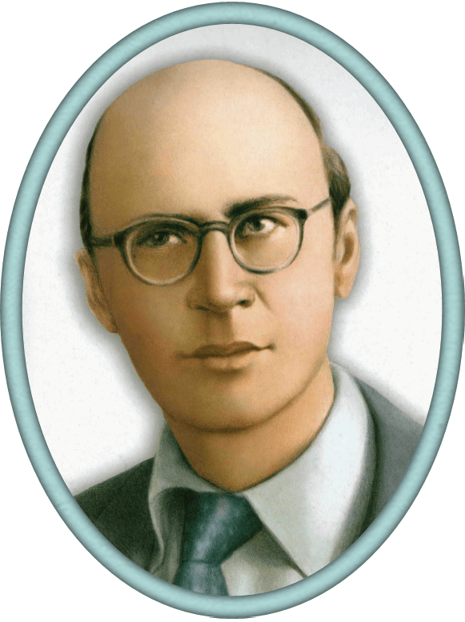
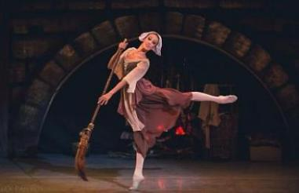
Ленинградская симфония
Токката и фуга
ре минор
Фантазия-экспромт
Вальс из балета «Золушка»
Балет «Золушка» неповторимым
союзом движения и музыки дал
старой сказке новое рождение.
Вальс Золушки из балета
полон грациозности и мелодичности
С. С. Прокофьев
К Элизе
Notes:
трет

Slide 12
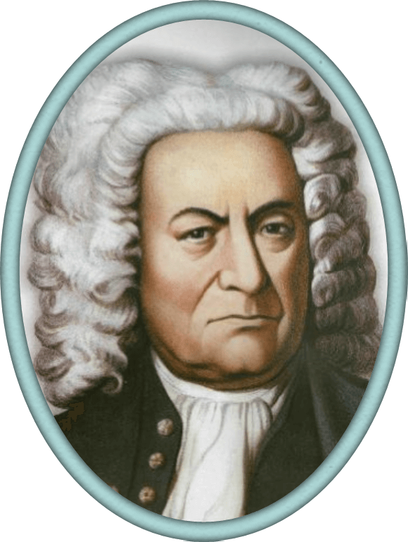
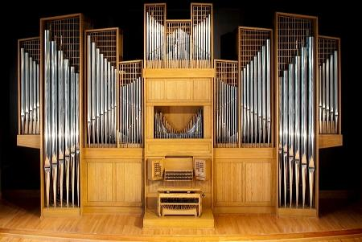
Симфония №40
Токката и фуга
ре минор
Вальс из балета «Золушка»
Аве Мария
Шедевр полифонической
(многоголосной) музыки в исполнении органа. За свою жизнь автор написал более 1000 произведений.
При жизни композитора было
напечатано не больше десяти
И. С. Бах
Полёт шмеля
Notes:
втор

Slide 13
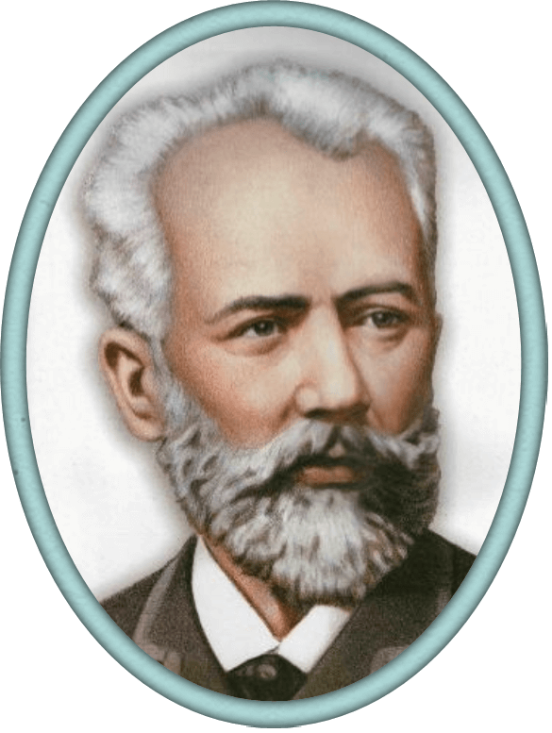
Танец маленьких лебедей
Один из самых знаменитых отрывков балета «Лебединое озеро».
Во всём мире многие могут не только напеть эту лёгкую и запоминающуюся мелодию, но и показать
некоторые движения танца
П. И. Чайковский
Notes:
пос

Slide 14
Используемые ресурсы
Слайд 1 титульный, дети, голубой
Слайд 3 коробка, салют, клавиатура – рисунок из автофигур
Слайд 4 текст, хор, Глинка, фотоаппарат, граммофон, аудио эффекты
для подтверждения правильного и неверных ответов созданы в конструкторе diforb.com (+ слайды 5-12), аудио
Слайд 5 текст, памятник Шопену, Шопен, аудио
Слайд 6 текст, симфония, Шостакович, аудио
Слайд 7 текст, шмель, Римский-Корсаков, аудио
Слайд 8 текст, за роялем, Бетховен, аудио
Слайд 9 текст, оркестр, Моцарт, аудио
Слайд 10 текст, картина, Шуберт, аудио
Слайд 11 текст, балет, Прокофьев, аудио
Слайд 12 текст, орган, Бах, аудио
Слайд 13 текст, Чайковский, видео

